Slide 1









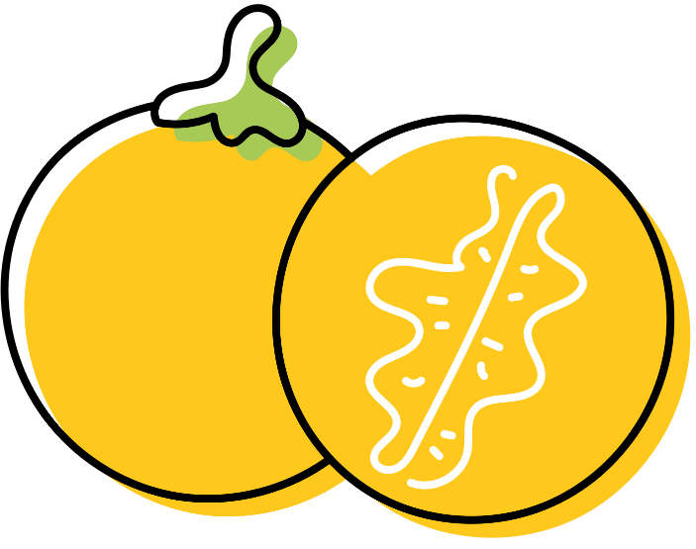


Thứ … ngày … tháng … năm 2022
Tự nhiên và xã hội
BÀI 14: CHỨC NĂNG MỘT SỐ BỘ PHẬN
CỦA THỰC VẬT

Slide 2
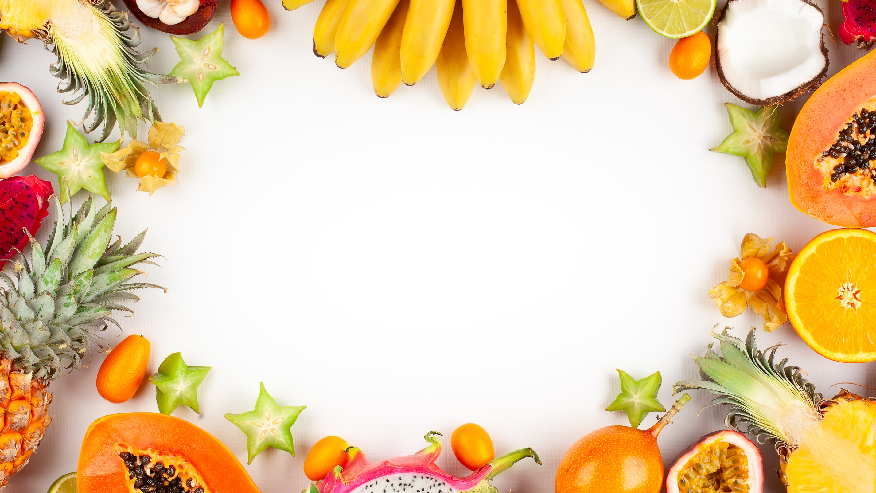
TIẾT 1

Slide 3
Khởi động

Slide 4


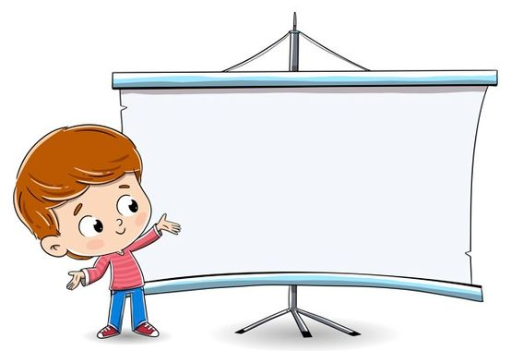

Theo em, vì sao người ta cần tưới nước cho cây?
Cần tưới nước cho cây vì cây cần nước để hòa tan và hấp thụ các chất dinh dưỡng trong đất.

Slide 5
KHÁM PHÁ

Slide 6


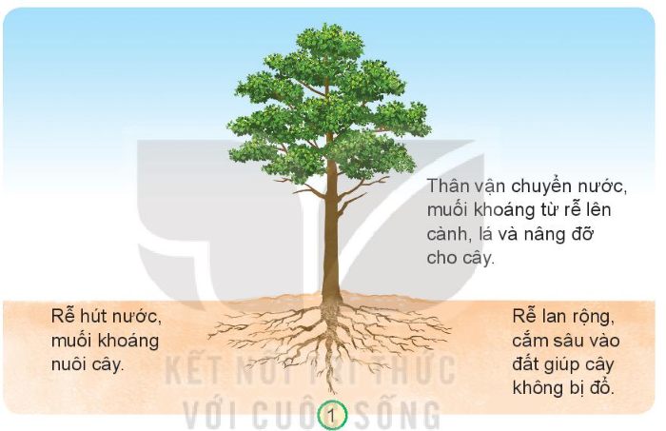

Quan sát hình 1, chỉ và nói về chức năng của rễ, thân đối với cây.

Slide 7
THỰC HÀNH

Slide 8

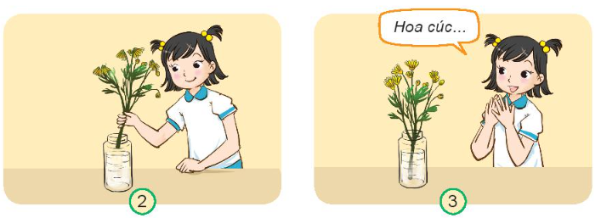
Cắm một cành hoa cúc bị héo vào lọ nước.
Hãy dự đoán: Sau một thời gian, cành hoa cúc sẽ như thế nào? Em hãy giải thích vì sao.
Sau một thời gian, cành hoa cúc đã tươi trở lại vì thân cây đã hút nước từ trong lọ và vận chuyển nước lên lá và hoa.

Slide 9
KHÁM PHÁ

Slide 10
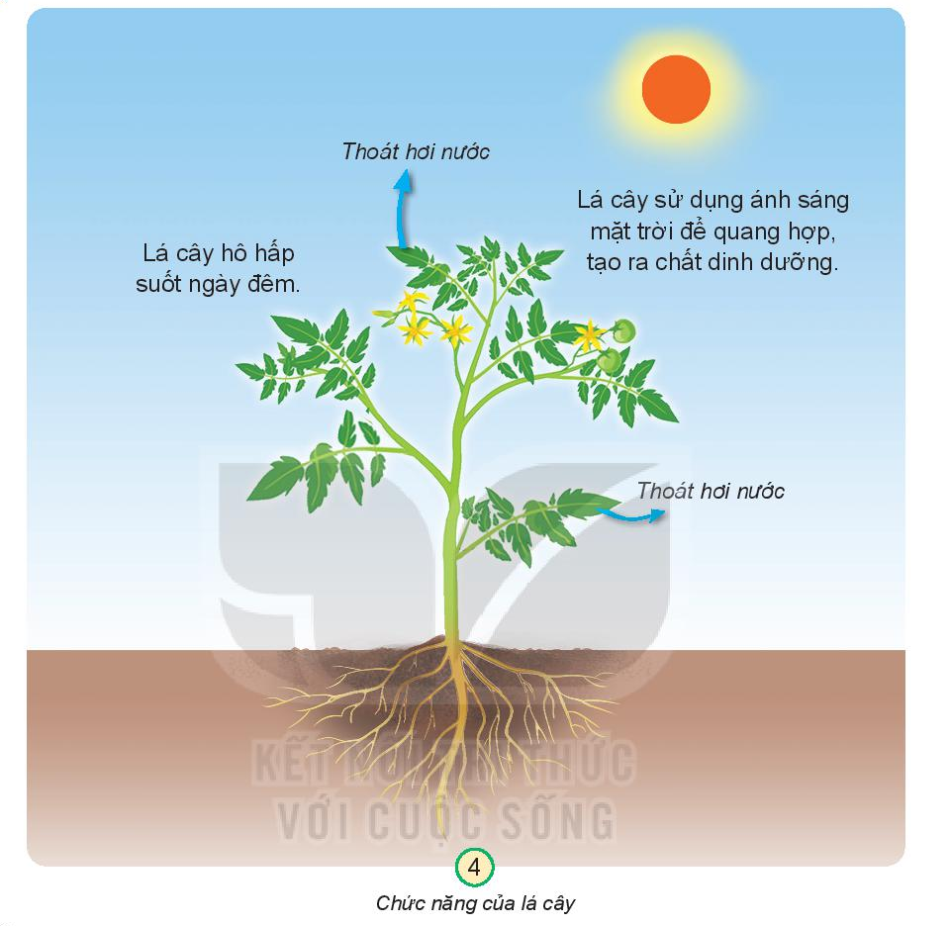
Quan sát hình 4 và trả lời câu hỏi:
- Quá trình hô hấp diễn ra khi nào? Lá cây hấp thụ khí gì và thải ra khí gì?
Quá trình hô hấp diễn ra suốt ngày, đêm.
Lá cây hấp thụ khí ô-xi và thải ra khí các-bô-níc.
- Quá trình quang hợp diễn ra khi nào? Lá cây hấp thụ khí gì và thải ra khí gì?
Quá trình quang hợp diễn ra dưới ánh sáng mặt trời.
Lá cây hấp thụ khí các-bô-níc và thải ra khí ô-xi.
Quan sát hình 4 và cho biết lá cây có chức năng gì?
Lá cây có chức năng quang hợp, hô hấp và thoát hơi nước.

Slide 11
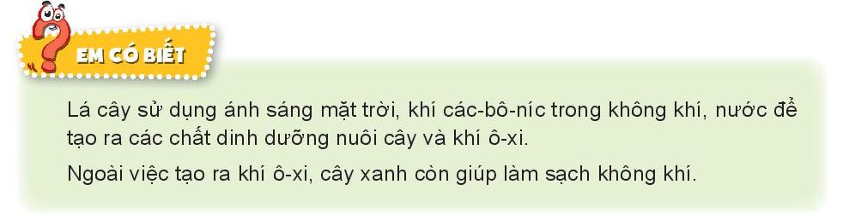
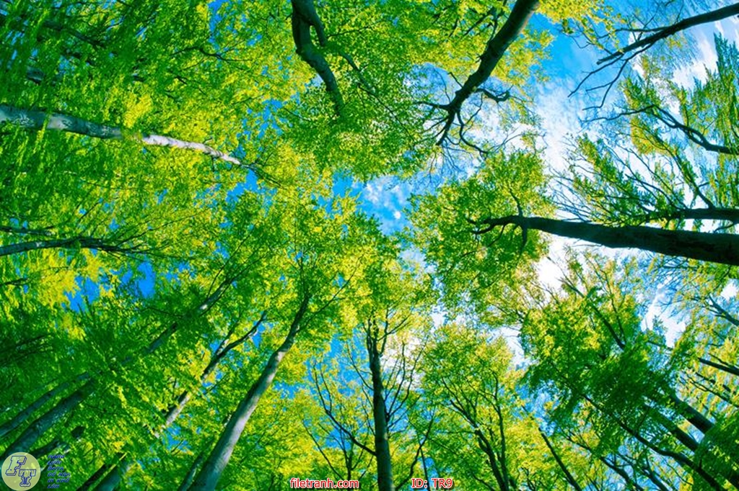


Slide 12
THỰC HÀNH

Slide 13

Giải thích vì sao khi chụp một túi ni-lông khô, không màu lên cây, sau một thời gian, sờ vào bên trong túi thấy ẩm, ướt.
Khi chụp một túi ni-lông khô, không màu lên cây, sau một thời gian, sờ vào bên trong túi thấy ẩm, ướt vì lá cây đã thoát hơi nước ra ngoài.

Slide 14
CỦNG CỐ - DẶN DÒ

